Slide 1
進捗報告

Slide 2
コンセプト
日常のささいなストレスを寄り添って和らげてくれる

Slide 3
日常のささいなストレス
欲求抑制
⇒ 抑えようと思ってるけどなかなか抑えれないもの…
禁煙したいけど、
つい吸ってしまう
痩せたいけど、
つい食べてしまう
ゲームしたいけど、
ついやりすぎてしまう

Slide 4
寄り添って解決します

Slide 5

Case １
煙好きユーザー
喫煙したい欲求との葛藤、禁煙しても続かないというストレス
常に見張り、たばこを見つけたら、回収し隠します
どうしても吸いたいときは、
肺が汚れている動画とともに、しゃなしにあなたへ渡します
あと、せめてものロボットからの反抗として、
気持ちよさそうにタバコを吸うあなたの写真と
「吸ってしまいました」というコメントを添えて、SNSに無断で投稿し、
さらし者にします
すべては、あなたのためです

Slide 6
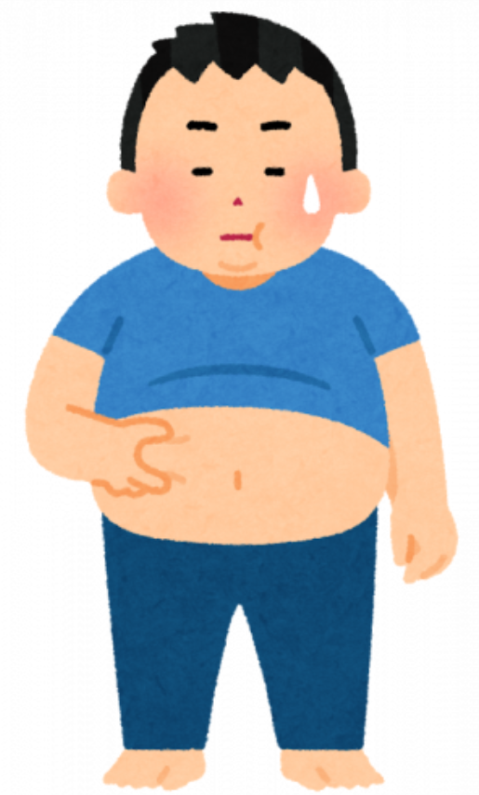
Case 2
食べるの大好きぽっちゃりユーザー
食べたい欲求との葛藤、ダイエットしても続かないというストレス
常に見張り、お菓子を見つけたら、回収し隠します
どうしても食べたいときは、
太っていくあなたの動画とともに、しゃなしにあなたへ渡します
あと、せめてものロボットからの反抗として、
おいしそうにお菓子を食べるあなたの写真と
「また今日も食べました」というコメントを添えて、SNSに無断で投稿し、さらし者にします
すべては、あなたのためです

Slide 7
どうやって実現するか
常に見張り、対象を見つけたら回収し、隠す
⇒探索→対象判別→近接→回収→隠蔽
声をかけたら持ってきてくれるが、嫌な動画とともに渡す
⇒音声認識→近接→描画/譲渡
盗撮してSNSにコメントをつけて投稿する
⇒近接→撮影→投稿
赤字：実装済み、緑字：未実装

Slide 8
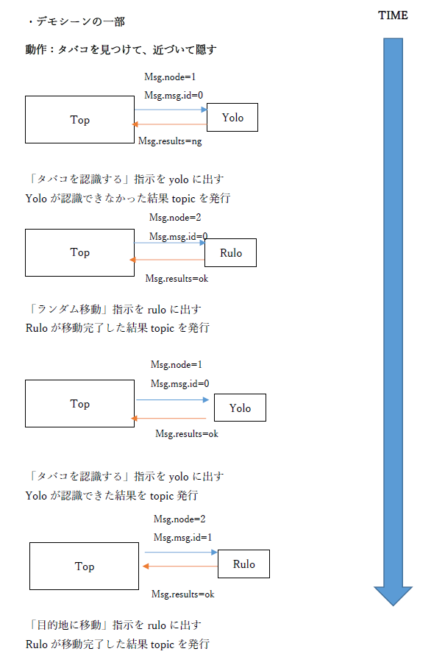
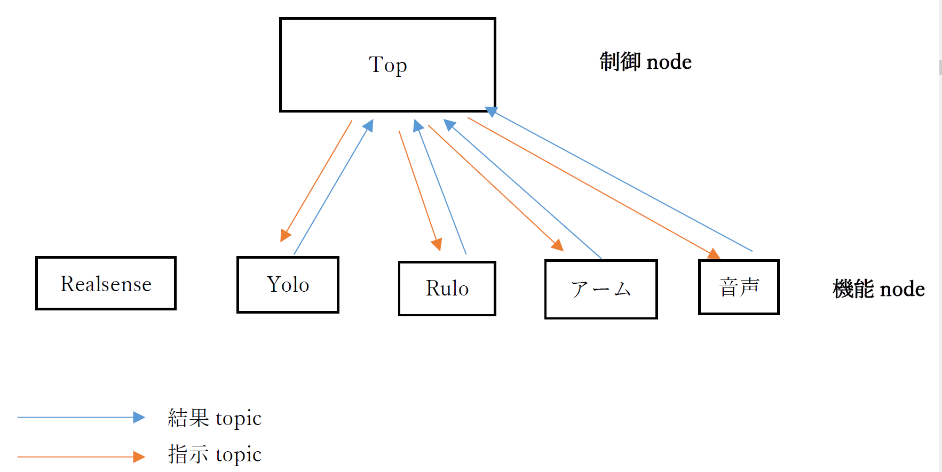
詳細仕様（node構造）
デモシーンの一部の流れ
・各機能nodeがTopからの指示topicを受信して、実行した結果を結果topicで送信
・デモの動作制御（statusの遷移など）は全部制御nodeの中で処理

Slide 9
詳細仕様（状態遷移図）
０ 初期 callback関数の登録などコードの初期化 初期位置の記録 | １ 待機 初期位置に戻って音声指示を受けるまでに待つ | ２ 探索 ruloがランダム移動して、yoloでobjectを認識する | ３ 移動 Ruloがgoalに移動して、yoloがobjectを再認識 | ４ 微調整 ruloがobjectを画面の真ん中になるように自己poseを調整 | ５ 把持 アームが動く | ６ PR ・音声コメント ・撮影/投稿
認識できなかった status 2を繰り返す
objectをタバコに設定、status 2に遷移
認識できた
Objectの座標をgoalとして設定して、status 3に遷移
再認識成功
status 4に遷移
objectが人の場合
status 6に遷移
再認識失敗=object lost
status 2に遷移
音声（key）指示を受けた
objectを人に設定して
status 2に遷移
objectがタバコの場合
status 5に遷移
音声（key）指示が届いていない
status 1を繰り返す
初期位置をgoalとして設定して、status 1に遷移
＃armの動作が失敗になるケースがないはずなので、
＃状態遷移の判断がなし
追加検討中

Slide 10
デモンストレーション
Case １
禁煙したい欲求、吸えない/続かないというストレス
探索⇒対象を見つけたら近接し、ロボットアームでタバコを回収
嫌な動画とともに人に近づき、渡す
盗撮してSNSにコメントをつけて投稿する

Slide 11
最終報告に向けて
機能の追加/実装
・音声認識の実装（Google Homeによる対話環境の実装）
・撮影～投稿の実装(写真撮影してネットワーク上に投稿）
完成度UP
・回収精度向上（カメラ/アーム/アルゴリズムの工夫）
・外観のアップデート

Slide 12
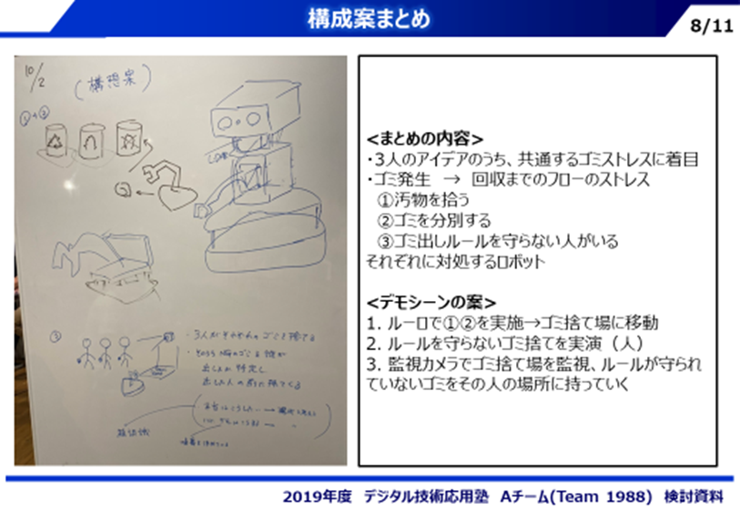
これまでの報告振り返り
コメント
・まずデモをみせてアジャイル的な開発を
・wow感がない
・一連の動作まで作ること

Slide 13
・部屋内を自律移動
- Lidarで障害物を検知して回避
探索
移動
物体
検出/認識
目標
接近
検出結果
・部屋内を自律移動
- Lidarで障害物を検知して回避
- カメラ画像から探索済みを判定
- 未探索のエリアに移動
・物体を検出して目的地を設定
- RGBから物体を検出/認識
- depthデータから3次元座標を算出
把持
・対象物を把持
- 認識結果から動作を決定
（現状は１動作のみ）
…前回からの進捗

Slide 14
探索
costmap
[OccupancyGrid]
ROI map
[OccupancyGrid]
目的地設定
[Pose]
＋
Lidarの情報から生成
移動履歴、
デプスカメラの情報から生成
未探索エリアに移動
今後の開発課題：
① ＲＯＩを正しく反映する座標系の作成
② 探索時の目的地設定アルゴリズム
③ 障害物回避行動の適正化

Slide 15
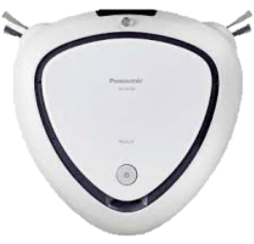
物体
検出/認識
Target:各objを認識/判別して、objのnameと三次元座標をruloに送信
obj
Obj[bottle][x,y,z]
rulo
カメラ検知結果を送信
Obj[bottle][x,y,z]
obj
realsense
obj
obj

Slide 16
物体
検出/認識
送信機能以外の部分は、下図のように、realsenseとyoloを用いてリアルタイムで実現できました
①
②
realsense
yolo
Obj [name]
Obj [2次元座標]
RGB画像
Obj認識
③
送信
rulo
Depth画像
各画像素のdepth情報
Targetに必要な認識性能が満たしていません
新たなweightを作成する必要がある
＃ゴミ種類の学習
今後の開発課題：
① 認識性能を向上するため、yoloの学習環境を用いてweightを作成
② 検知fpsを向上する
- RGB画像をresizeしてからyolo応用
- ROI領域を設定
③ RGB画像とDepth画像の同期
他のセンサーやruloの制御に合わせて、検知fpsが十分かどうかを確認必要
＃現状はZBOXで17fps前後
RGB画像とdepth画像のタイミングのずれがありそう
リングバッファやTimestampなどで、同期する必要がある

Slide 17
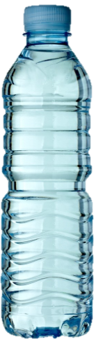
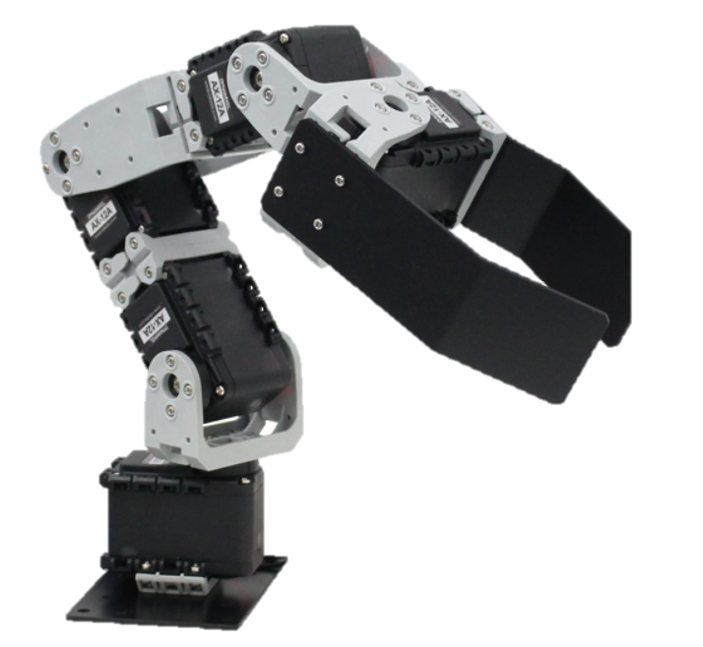
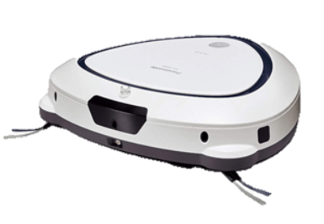
把持
把持は、objとの距離が一定値以内に入ると把持するところまで実現しています
近接/微調整
把持
Catch!!
今後の開発課題：
① 把持精度の向上
- 対象物毎の把持パターン追加
- グリップ形状の工夫
② Move itの活用検討
- TRYはしたが軌道制限があり困難 →活用しているチームがあれば知見をいただきたい

Slide 18
探索
物体
検出/認識
目標
接近
把持
探索＋検出
接近
把持
Catch!!
Rulo
Target
目的地設定
デモ（実機）
現在、成功率：0%

